Slide 1
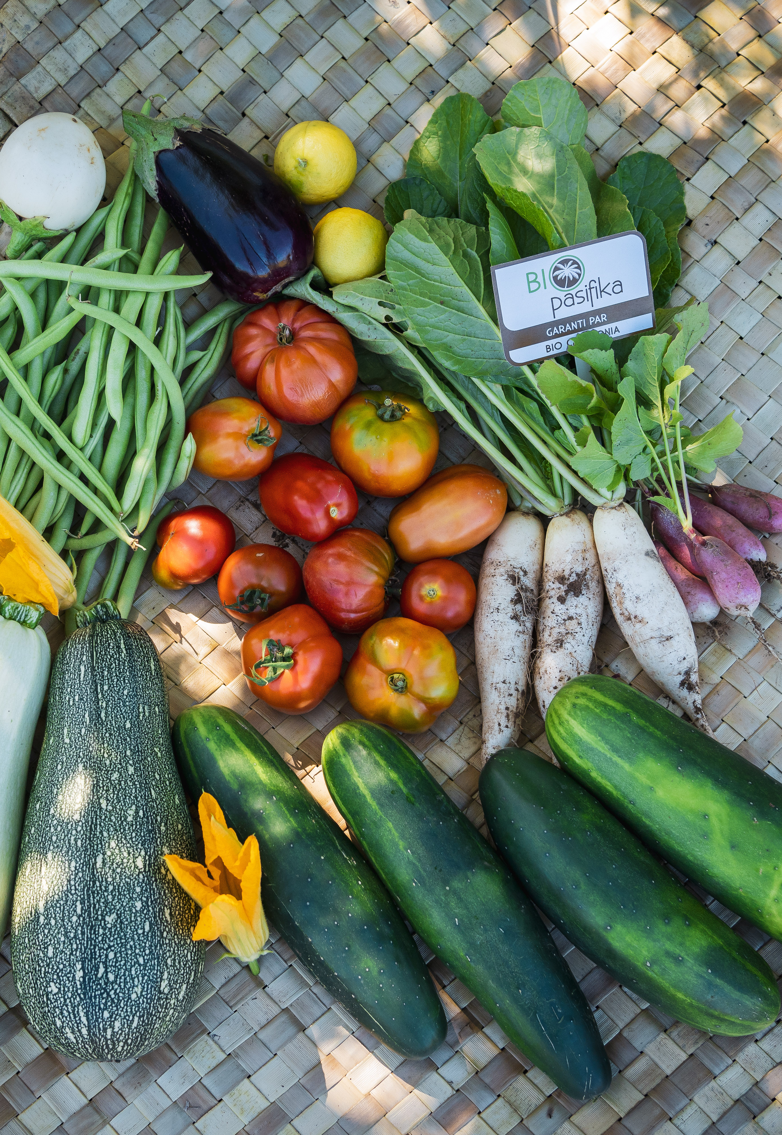
L’agriculture biologique
en Nouvelle-Calédonie

Slide 2

1. Qu’est-ce que l’agriculture biologique ?

Slide 3


« Un système de production qui maintient et améliore la santé des sols, des écosystèmes et des personnes ».
En agriculture biologique sont interdits l’utilisation de produits chimiques de synthèse, d’Organismes Génétiquement Modifiés (OGM) et de pratiques polluantes ou nocives.
Santé
Ecologie
Equité
Précaution
Cultures et traditions
Notes:
Déf de l’IFOAM (Fédération des Mouvements d’agriculture bio) : « Un système de production qui maintient et améliore la santé des sols, des écosystèmes et des personnes ». Elle s’appuie sur des processus écologiques, la biodiversité et des cycles adaptés aux conditions locales, plutôt que sur l’utilisation d’intrants ayant des effets adverses.
L’agriculture biologique regroupe plusieurs types pratiques agricoles telles que l’agroforesterie, la synthropie, l’agriculture traditionnelle… l’ensemble de ces pratiques peuvent être bio.
Du point de vue d'un producteur, très concrètement, il s’agit d’éviter et/ou de réduire le plus possible le risque de contamination (du sol, de l’eau, de l’air, des hommes, ses productions) par son activité.

Slide 4
Agriculture traditionnelle
Syntropie
Permaculture
Agroforesterie
Différentes méthodes d’agriculture biologique

Slide 5
Les bienfaits de l'agriculture biologique concernent plusieurs thématiques :
Biodiversité
Bien-être animal
Climat
Santé
Dans le détail :
-https://itab.bio/
-https://www.agencebio.org/
-https://www.fibl.org/fr/
Notes:
L’agriculture biologique repose sur les grands principes suivants :
Santé – L’agriculture biologique entretient et renforce la santé des sols, permettant ainsi de cultiver des végétaux et d’élever des animaux sains afin d’améliorer le quotidien des femmes et des hommes, ainsi que leur environnement comme un tout indivisible.
Écologie – L’agriculture biologique repose sur les cycles et les systèmes écologiques vivants auxquels elle s’adapte, qu’elle imite et aide à se maintenir. Conservation des écosystèmes primaires, de la biodiversité, des sols, ainsi que de la ressource en eau. Prévention et adaptation au changement climatique. Interdiction des produits chimiques de synthèse (liste d’intrants autorisés). Non-traitement des semences.
Équité – L’agriculture biologique se fonde sur des rapports d’équité dans le quotidien de chacun et les possibilités de faire son chemin dans la vie. Le rôle des agriculteurs et des communautés rurales est reconnu, et les bénéfices générés sont partagés équitablement avec les intéressés.
Précaution – L’agriculture biologique est gérée de manière prudente et responsable pour protéger la santé et le bien-être des générations actuelles et futures ainsi que l’environnement. Interdiction des OGM notamment. Période de conversion obligatoire en tous les cas. Séparation des produits bio et conventionnels.

Slide 6

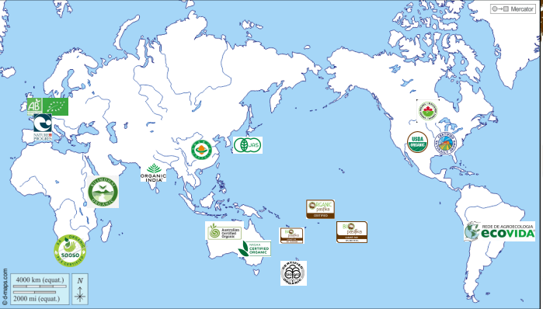

Notes:
Les labels bio dans le monde (reconnus par la Fédération internationale des mouvements d’agriculture biologique=IFOAM).
Parmi eux, le label Bio Pasifika partagé dans la région Pacifique et géré par la Communauté océanienne de l’agriculture biologique et du commerce éthique=POETCOM
18500 agriculteurs bio en Océanie, dont une majorité en PNG -> un peu moins de 10% des surfaces labellisées

Slide 7
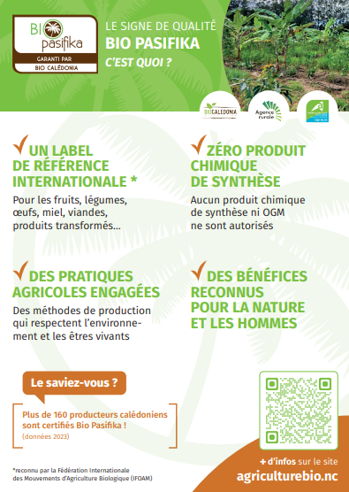
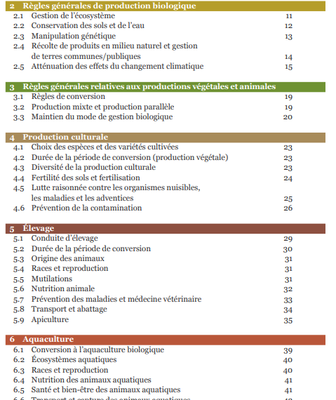
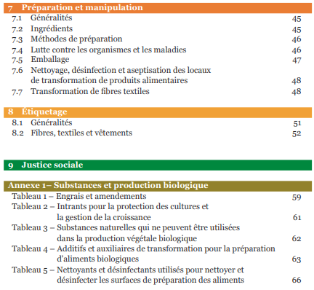
Notes:
Le label Bio Pasifika est basé sur les grands principes du bio (zéro produit chimique de synthèse, zéro OGM, des pratiques qui respectent l’environnement et les êtres vivants) + reconnaissance des pratiques traditionnelles d’Océanie
Le cahier des charges = la Norme Océanienne d’Agriculture Biologique : https://agriculturebio.nc/wp-content/uploads/2024/09/NOAB-2019_compressed.pdf. Son guide de lecture: https://agriculturebio.nc/wp-content/uploads/2024/11/PROTEGE_Guide_NOAB_2024_FR.pdf

Slide 8
2. Comment les producteurs sont-ils labellisés Bio en Nouvelle-Calédonie ?

Slide 9

Le Bio en Nouvelle-Calédonie
Le Label Bio Pasifika est le seul label bio reconnu par le gouvernement calédonien.
Une production labellisée Bio Pasifika respecte la NOAB, la Norme Océanienne d’Agriculture Biologique.
L’Association Bio Calédonia est la seule autorisée à délivrer le label Bio pour le marché local par une loi du pays de 2017. Elle est soutenue dans son fonctionnement par l'Agence rurale et les provinces.
Notes:
En Nouvelle-Calédonie, le label bio officiel est le label Bio Pasifika. C’est l’association Bio Calédonia qui est chargée de le délivrer si le producteur respecte la norme océanienne d’agriculture biologique

Slide 10


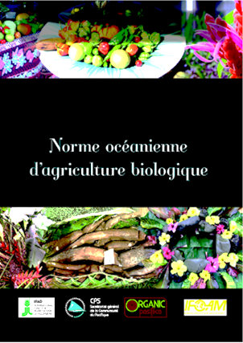
La certification bio en NC
Une association
(système participatif de garantie)
Un label
Un cahier des charges
-Norme Océanienne d’Agriculture Biologique : https://agriculturebio.nc/wp-content/uploads/2024/09/NOAB-2019_compressed.pdf
-Son guide de lecture: https://agriculturebio.nc/wp-content/uploads/2024/11/PROTEGE_Guide_NOAB_2024_FR.pdf

Slide 11

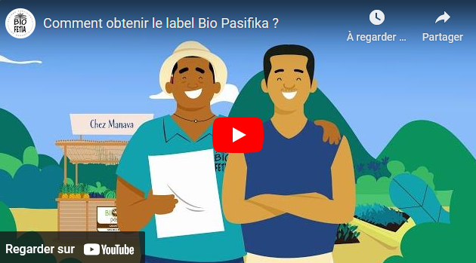
La procédure de labellisation à Bio Calédonia
1. Rédaction du Plan de Gestion Biologique
2. Présentation du Plan de Gestion Biologique
3. Inspection
4. Restitution de l’inspection
5. Attribution du label Bio Pasifika
Chez le producteur
En Groupe Local
Chez le producteur
En Groupe Local
Comité de conformité
Valable 3 ans, à renouveler tous les 18 mois
Notes:
La labellisation Bio Calédonia fonctionne à travers un système participatif de garantie (SPG)=les adhérents sont formés pour participer aux premières étapes de la labellisation avant passage devant un comité de partenaires techniques.
Explications de la procédure de labellisation SPG par notre homologue Bio Fétia (labellisent en Polynésie des producteurs sous le label Bio Pasifika) https://www.youtube.com/watch?v=k5YOaYvyftQ.
Les Groupes Locaux en Nouvelle-Calédonie (voir carte)

Slide 12
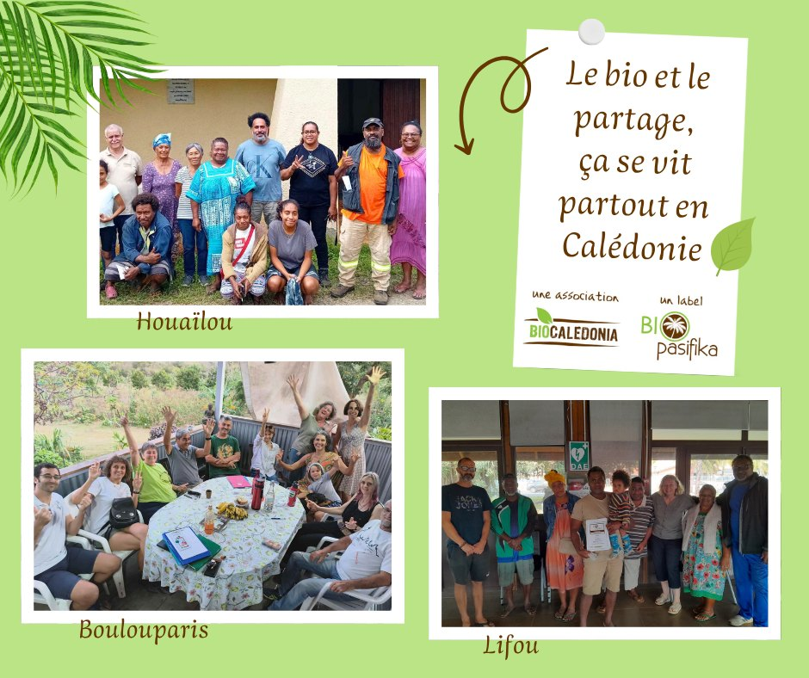
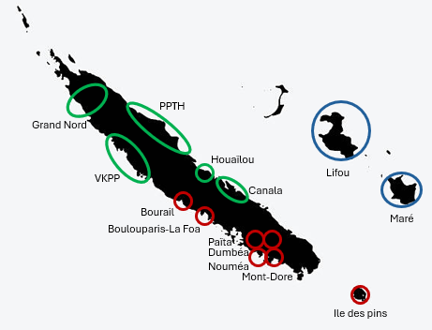

L’association Bio Calédonia et ses adhérents
Retrouvez notre page FACEBOOK « Agriculturebio.nc » pour suivre nos activités

Slide 13
Bio Calédonia, c’est :
Qui ?
Quoi ?
Comment ?
5 salariés
Couverture territoriale
14 Groupes Locaux (GL) :
Système Participatif de Garantie (SPG) pour les producteurs, et de manière limitée du Système de Garantie par audit externe (tiers=AFNOR) pour les industriels nécessitant un certain niveau d’agrément sanitaire (ex OCEF)
1. Labellise des :
230 adhérents
166 producteurs pour 213 productions labellisées en 2024
Produits animaux
Où ?
Produits apicoles
Produits transformés
Produits végétaux
2. Apporte un soutien à la mise en place de circuits de commercialisation et à la valorisation du label
3. Participe au développement de l’agriculture biologique
2 PIL, 5 PN, 7 PS
Retrouvez notre page FACEBOOK « Agriculturebio.nc » pour suivre nos activités

Slide 14
3. Quels sont les prérequis pour obtenir le label Bio Pasifika ?

Slide 15
4 types de production labellisables
Végétale
Animale
Transformée
Apicole
-Norme Océanienne d’Agriculture Biologique
-Son guide de lecture

Slide 16
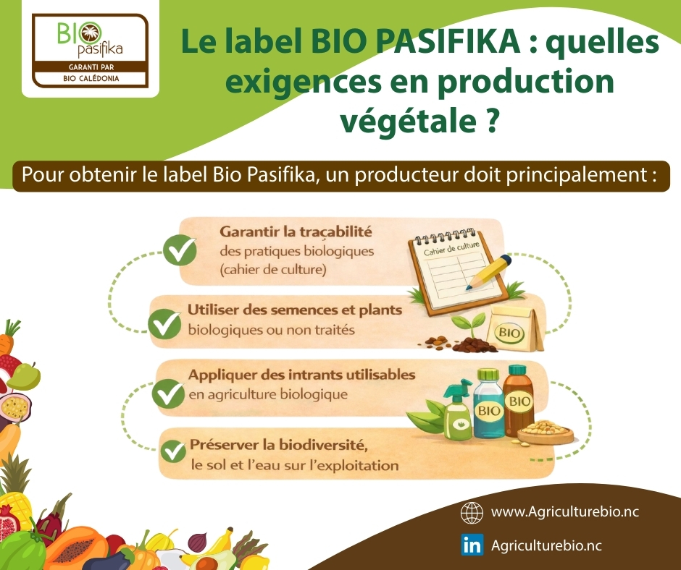
Pour plus d’infos, veuillez consulter :
Guide du producteur
Liste des intrants UAB
Guide de lecture régional

Slide 17
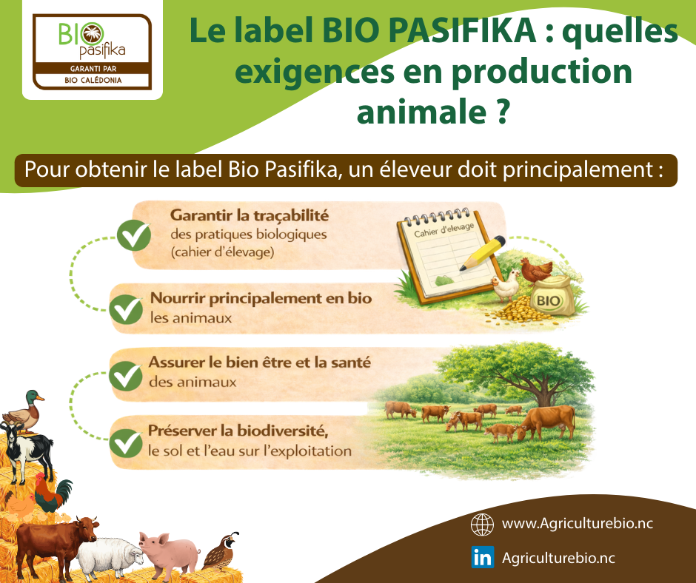
Pour plus d’infos, veuillez consulter :
Fiche recap production animale bio
Guide local bovin / Guide local avicole
Guide de lecture régional

Slide 18
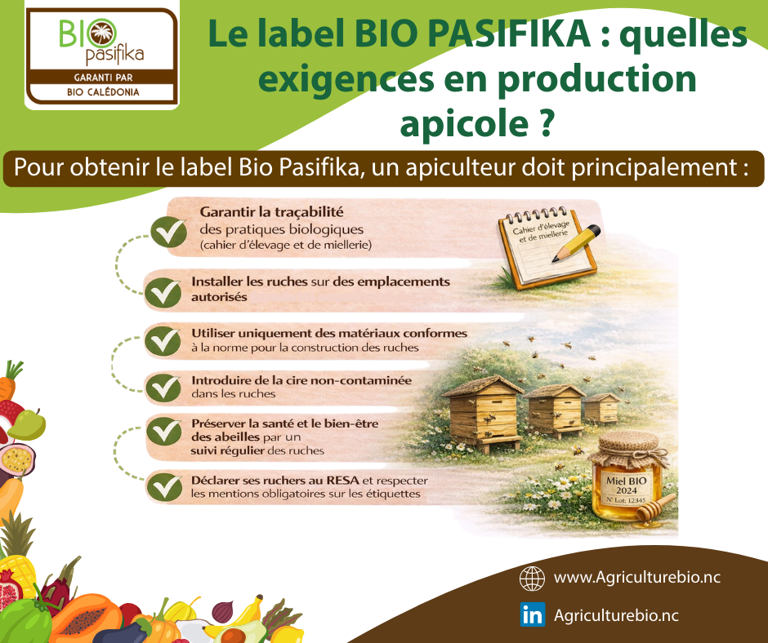
Pour plus d’infos :
Fiche recap apiculture bio
Guide de lecture régional

Slide 19
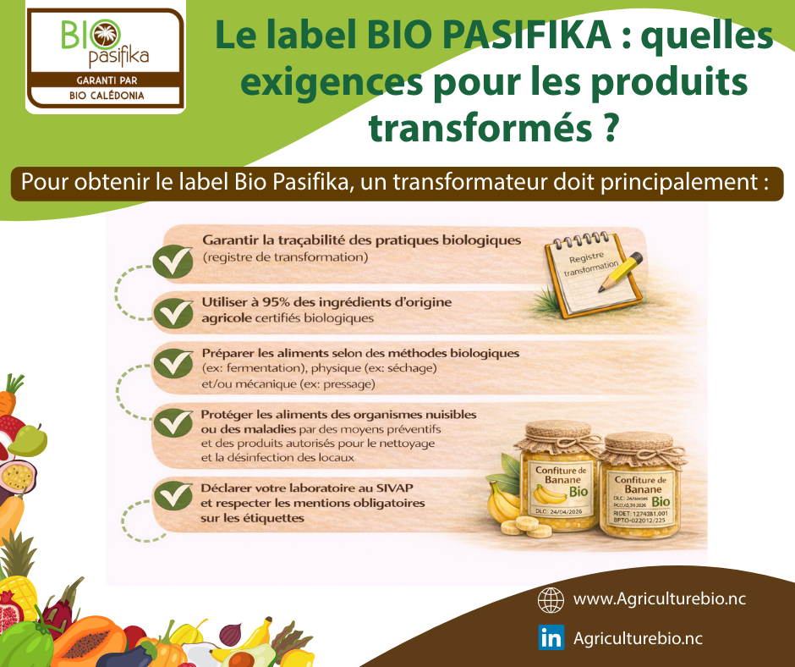
Pour plus d’infos :
Fiche récap transfo : La Belle Info - 04.2025

Slide 20
Pour plus d’informations :
-Découvrez notre newsletter « LaBelleInfo » sur notre site internet
-Contactez-nous : coordination@biocaledonia.nc / 79 34 21
-Suivez notre page Facebook Agriculturebio.nc
Merci à vous de contribuer au développement de l’agriculture biologique ☺

